Slide 1
２０２1年4月版
表参道メンタルヘルス研究所
メンタルコンディションチェッカー
ＰＯＤシステムのご案内①
表参道メンタルヘルス研究所
北村 庄吾（きたむら しょうご）
©表参道メンタルヘルス研究所

Slide 2
1 表参道メンタルヘルス研究所の目的
ビジネスパーソンの、メンタル不調の問題を解決するために、この研究所はスペシャリスト集団で結成されました。
「働きがいのある人間らしい仕事の実現」(ディーセント・ワーク)
これが、多くのビジネスパーソンを救うことにつながることだと
私たちは考えています。
SDGs17の開発目標８は、「ディーセント・ワークと経済成長」とされています。
組織心理学・心理測定論に基づいた分析ツールにより
・ビジネスパーソンのメンタルコンディションのチェック
・仕事のミスマッチを防ぐ
・組織のゆがみを発見・是正する
その結果として個人個人が、生き生きと働ける環境整備のお手伝いをします。

Slide 3
１ 表参道メンタルヘルス研究所 歩み
2014 年 12 月11日設立
◇ ビジネスパーソンのメンタル不調の問題解決のため有志が集まり慶応大学ストレス研究センター長(当時)によって設立された慶応大学医学部発企業との業務提携契約を締結
「メンタルヘルス連動型生産性向上コンサルティング」をスタート。
◇ 同時に、取締役の一人である乘濱氏開発のメンタルコンディションチェッカー(POD)取り扱い開始。コンサルタントや士業(社会保険労務士など)向けサービス開始
2018年2月～
◇ 運動がストレス開放に有効なプログラムであるとの考え方で、健康経営「ボディメーカー」の実験開始
一流アスリートによる勉強会を主催

Slide 4
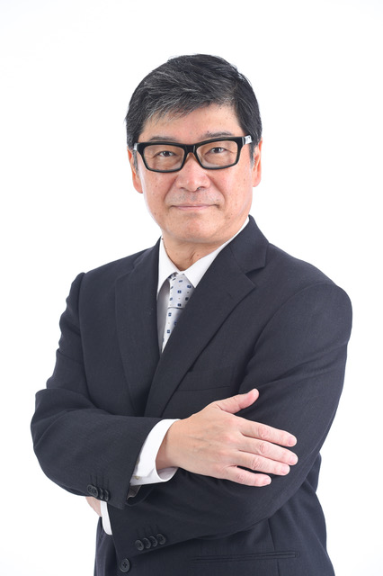
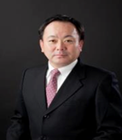
１ 表参道メンタルヘルス研究所 役員紹介
代表取締役社長 吉田宏
東京都体操協会 理事
現在体操新種目パルクール委員会委員長
過去20年〜に渡り数々のスポーツ選手の発掘からサポートを専門的に行い、今まで８人のアスリートをオリンピック出場へと導くマネジメントに着手。そのトップアスリートを育てるまでの身体面メンタル面のケアと計量心理学を融合させた新しいメンタルヘルスを皆様にご提供していきます。
システムの専門家
最新の技術
吉田宏代表
取締役 乘濱誠司(のりはま せいじ)
株式会社ナレッジコンスタント
代表取締役
中央大学経済学部卒業
慶応大学大学院経営管理学科
業務システムの開発に特化しその手腕はマイクロソフト2005Specialaward受賞など数多くの賞を受賞。上場会社120社が、プロスペクト。
スポーツ・医学・システム開発・人事労務・経営コンサルなどの専門家集団です

Slide 5
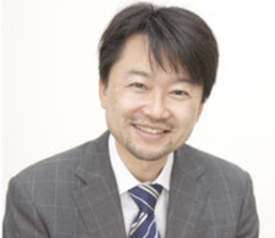
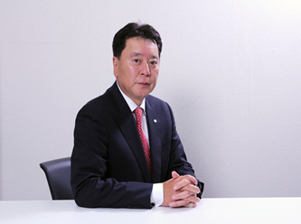
１ 表参道メンタルヘルス研究所 役員紹介
医学の専門家
最新の予防医学
上符正志(うわぶまさし)
銀座上符メディカルクリニック 院長
産業医科大学医学部卒業
アンチエイジング医学と出会い、発症を未然にふせぐ患者本位の医療の可能性を見いだす。米ニューヨークで行われている最先端治療プログラムを習得し日本に導入。
著書多数
上符氏著書
人事労務の専門家
最新の人事労務管理
北村 庄吾(きたむら しょうご)
ブレイン社会保険労務士法人代表社員
中央大学法学部法律学科
人事労務の専門家。メディアでは年金博士としても活躍。
社会保険労務士の受験指導から、実務までマルチにこなす。著書100冊以上
北村氏著書
スポーツ・医学・システム開発・人事労務・経営コンサルなどの専門家集団です

Slide 6
1 コロナ時代の人事労務－メンタル不調者の増加
→ 日本では、うつ病やうつ状態の人の割合は、新型コロナが流行する前は７・９％（２０１３年調査）だったが、２０年には１７・３％と２・２倍になった。
メンタルヘルスの重要性が、より増してくるのではないかと考えています。
他にも
◇ 人事評価制度の見直し
◇ 働き方自体の見直し
など 人事労務が重要に

Slide 7
２ なぜ、ビジネスパーソンが病んでいくのか
メンタル不調の原因はいろいろ言われてきましたが
☑長時間労働・ハラスメント
☑人間関係が合わない
☑仕事に適性がない
この原因を分析するツールが欲しい・・・
→ 組織心理学・心理測定論に基づいた分析ツールメンタルコンディションチェッカー「POD」

Slide 8
３ 表参道メンタルヘルス研究所 サービス
① 組織心理学・心理測定論に基づいた分析ツール
基本サービス
メンタルコンディションチェッカー「POD」
ストレス耐性＋職務適性分析
オプションサービス
② 分析・・・
□ 従業員満足度調査
□ 人事労務監査(コンプライアンス対応度合)
③ 改善提案・コンサルティング
医学的見地からの改善提案
スポーツ的見地からの改善提案
人事労務の法律的見地からの改善提案

Slide 9
４ メンタルコンディションチェッカー(POD)
→ビックファイブ理論に慶応大学渡辺名誉教授の組織心理学・心理測定論に基づく検査とストレス耐性等を融合したコンディションチェッカーです。
ビックファイブアセスメント
+
● 価値感値
①お金
②自己満足度合
③他人評価
+
● ストレス耐性値
● ストレス回復力
● 気質特性値
● 性質特性値
「パーソナリティ検査の最終回答」
慶応大学渡辺名誉教授の組織心理学・心理測定論の要素

Slide 10
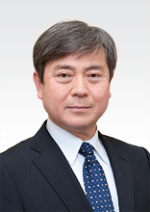
４ 渡辺直登先生
渡辺 直登
WATANABE, Naotaka
名誉教授
1975年名古屋大学教育学部卒業。東芝勤務を
経て、1980年名古屋大学大学院教育学研究科
修士課程修了。1985年イリノイ大学大学院教育
心理学研究科博士課程修了（Ph.D.）。南山大学
経営学部助手、講師、助教授を経て、1998年慶
應義塾大学大学院経営管理研究科名誉教授
主要著書・論文
『ストレス科学事典』編集委員・分担執筆（実務教育出版,2011）
『メンター相談のための手引き』 監修 （京都大学女性研究者支援センター,2011）
『キャリアサポート・メンタリング・プログラム・ハンドブック』 監修 （三菱東京ＵＦＪ銀行ダイバーシティ推進室,2010）
『産業・組織心理学ハンドブック』編集幹事・分担執筆（丸善,2009）
『プログラム評価研究の方法』共著（新曜社, 2008）
『経営組織心理学』編著（ナカニシヤ出版, 2008）
『コミュニティ心理学ハンドブック』分担執筆（東京大学出版会, 2007）
『メンタリング』共訳（白桃書房, 2003）
『社会臨床心理学』共著（東京大学出版会, 2002）
『キャリア発達の心理学』編著（川島書店, 2002）
『教育研修効果測定ハンドブック』監訳（JMAM, 1999）
『組織心理測定論』（白桃書房, 1999）
『産業精神保健ハンドブック』共著（中山書店, 1997）
『神経症組織』共訳（亀田ブック・サービス, 1995）
『組織コミュニケーション』共著（福村出版, 1993）
『組織の中の人間』共著（福村出版, 1989）
自主研究
開発型アセスメントセンターの研究
プログラム評価の手法に関する研究
職務態度に関する傾性的アプローチ －国際比較の視点から－
項目反応理論による組織心理変数の測定問題
メンタリングに基づくストレス・マネジメントに関する研究
組織・マネジメント
専攻分野
組織心理学
心理測定論
担当授業
組織マネジメント
ストレス・マネジメント
人材・プログラムアセスメント
組織心理学特論

Slide 11
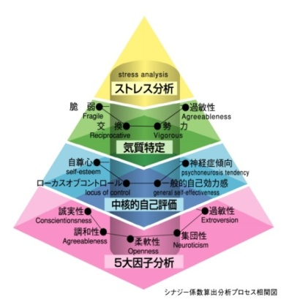
４ メンタルコンディションチェッカー(POD)
● ストレス耐性値
● ストレス回復力
● 気質特性値
● 性質特性値
● 価値感値
①お金
②自己満足度合
③他人評価
ビックファイブ
アセスメント

Slide 12
４ 「ビック・ファイブ理論」とは
ビッグ・ファイブ理論(アセスメント)とは、人の性格は５つの要素の組み合わせからなることを説明した理論で、統計的な検証がなされた指標です。
近代心理学研究では主要な理論。
パーソナリティ検査の最終回答といわています。
多くの性格適性検査は「ビッグ・ファイブ理論」を元に設計・開発がされています。
５つの要素 | 内容
外向性・外交性 | 人とのコミュニケーションに対する積極性
情緒安定性(ストレス耐性) | 他者とのやり取りの中での傷つきやすさ、気持ちの安定性や物事への態度など
開放性(チャレンジ力) | 新しいことに対してオープンかを示したり、想像力の程度など
誠実性・勤勉性 | 周囲の人や、物事に対する責任感や計画性がどの程度かなど
調和性・協調性 | 周囲に同調したり従ったりすることができるかなど
簡易診断・・・https://commutest.com/bigfive/

Slide 13
４ ビックファイブアセスメントの活用
◇ 調和性・協調性→チームワーク力、共感能力
調和性高い人の特徴 | 調和性が低い人の特徴
面倒みが良い 協力的 道徳的 | 誤解を招きがち カリスマ性 孤独が好き・恐れない
例→このスコアが高い人
共感能力に優れ、面倒見のいい人物。
各種のプロジェクトワークで取りまとめ役の担当リーダー向き
ビッグファイブ理論＝「パーソナリティ検査の最終回答」
→世の中に存在している様々な性格検査が、この５つの因子のいずれかに統合されるか、関連づけられることを証明

Slide 14
４ ビックファイブアセスメントの活用
◇ 開放性(チャレンジ力)→新しいことに対してオープンかを示したり、想像力の広がり、拡散的思考、芸術的感受性を示します。
開放性が高い人の特徴 | 開放性が低い人の特徴
知性に優れ、改革を好む 高すぎると和を乱す | 問題解決能力に優れ、形式的な思考を求める
◇ 誠実性・勤勉性→自己コントロール能力の高さをなどを示します
勤勉性が高い人の特徴 | 勤勉性が低い人の特徴
集中力が高い 問題解決や目標達成に誠実に取り組む 長期的に力を発揮 | 注意散漫・飽きっぽい 行動力がある 臨機応変に対応できる 短期的に力を発揮

Slide 15
４ ビックファイブアセスメントの活用
外向性→外向性は、ポジティブなことへの感情の反応を表します。
外向性が高い人の特徴 | 外向性が低い人の特徴
コミュニケーション力が高い 活動的、饒舌 | 物事を冷静に考察する力に優れる 人見知り
情緒安定性→ネガティブなことへの感情の反応を示しています。
神経性傾向が高い人の特徴 | 神経性傾向が低い人の特徴
洞察力に優れている。 繊細な気配り(空気を読む) 動揺しやすい メンタルが弱い人 | 冷静に判断ができる。温和、頼れる存在 危険に気付くのが遅い メンタルが強い人

Slide 16
５ ＰＯＤ出力帳票
ビックファイブアセスメントによる分析結果は
「６．パーソナリティ基盤因子」に表示されます。
パーソナリティ基盤因子 |  | 説明
 |  | 左寄り（低Level） ⇔ 右寄り（高Level）
外向 | 人づきあいのよさ | 内向的で、非社交的 ⇔ 外向的で、社交的
不安 | 動揺のしやすさ | 低不安で、動揺しない ⇔ 高不安で、動揺しやすい
意志 | 意志の固さ | 受容的で、寛大 ⇔ 頑固で、意志の固い
独立 | 影響の受けにくさ | 同意しやすく、楽観的 ⇔ 説得的で、功利志向
自制 | 抑制の効きやすさ | 抑制が効かず、衝動的 ⇔ 自制が効き、冷静

Slide 17
3. ストレスマトリックス
５ ＰＯＤ出力帳票
縦軸に『情緒面』（心理面）、横軸に『認知・行動面』（身体面）のマトリックスで、受検者のストレス状況を表示します
『情緒面』（心理面）・・ストレスによる気分の落
ち込みや、気持ちが落ち
着かない程度、心理的部
分を含みます
『認知・行動面』（身体面）・ストレスを恐れ、ス
トレスから逃げ出した
いと感じている程度、
身体部分を含みます
POD機能のメンタル疾患可視化出力になります
Lebel10（赤の部分）は、ストレス度合いが高く、「危険」な状態です
Level 2～５（薄青の部分）に、8割の受検者が入ります

Slide 18
８．パーソナリティ・タイプ
５ ＰＯＤ出力帳票
リーダー型（管理者）
集団や組織の中で自ら中心となって働き、集団や組織を統率してゆくタイプ
フォロワー型（実務家）
集団や組織の中で自分に与えられた仕事をきちんと行い、リーダーを支えてゆくタイプ
エキスパート型（専門家）
自分の技術やスキルを磨き、興味のあることをして自律的に生きようとするタイプ
パイオニア型（開拓者）
自分の夢を追い、自分流を通し、リスクを回避しながらやり遂げようとするタイプ
４種８パーソナリティ・タイプを表記。該当する「型」であれば、ストレスは軽減できます

Slide 19
５ ＰＯＤ出力帳票
設問数120問・回答時間：約8分

Slide 20
まとめ

